Slide 1


迷迭香
Rosemary
——个人博客系统的设计与实现
Power By 迷迭香Rosemary

Slide 2
项目背景
Power By 迷迭香Rosemary

Slide 3
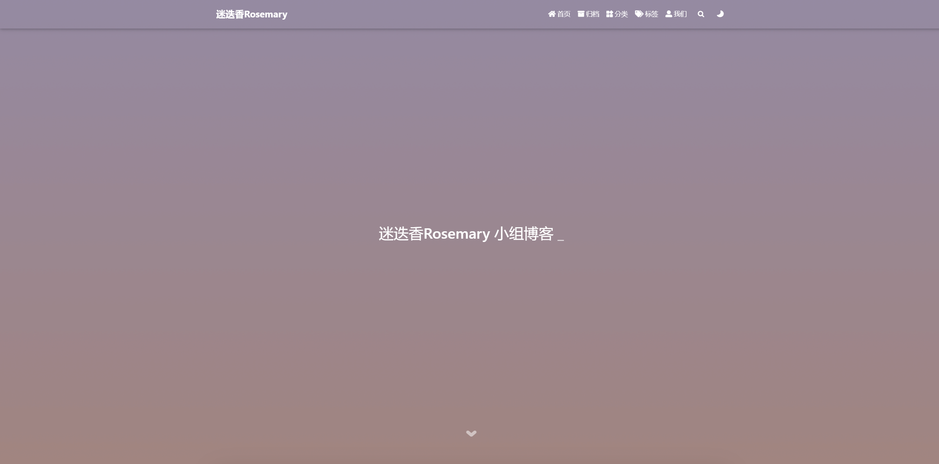
Power By 迷迭香Rosemary

Slide 4
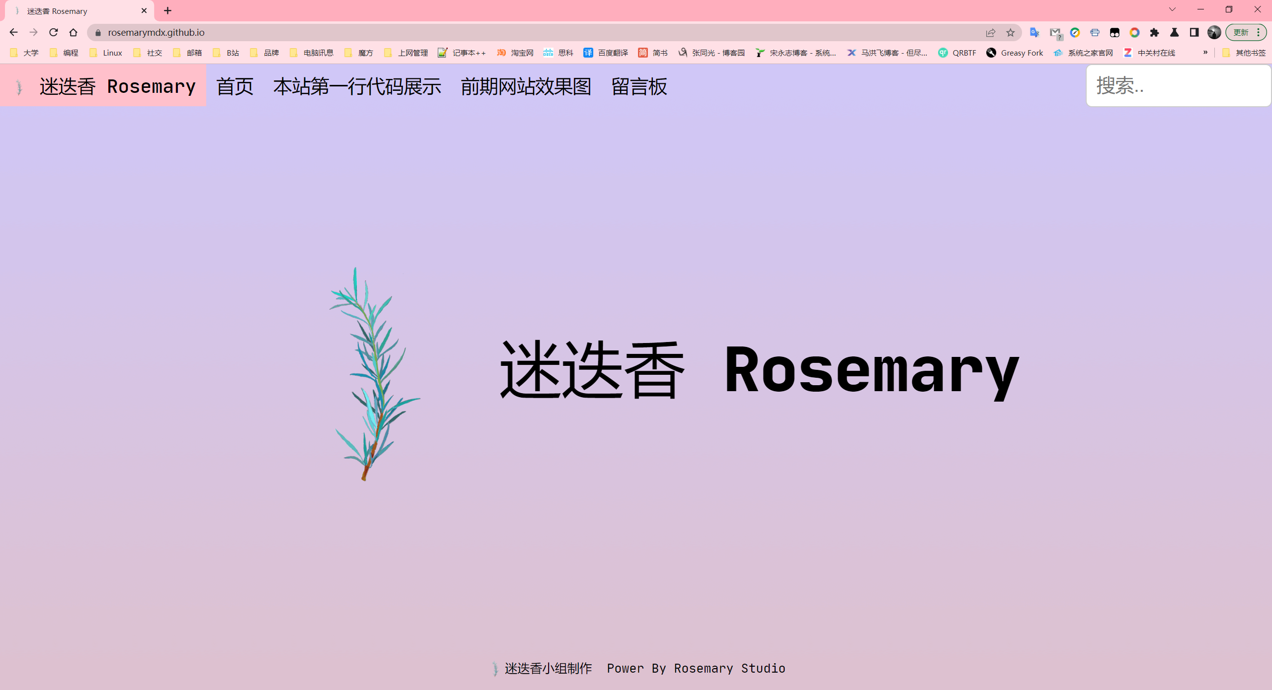
Power By 迷迭香Rosemary

Slide 5
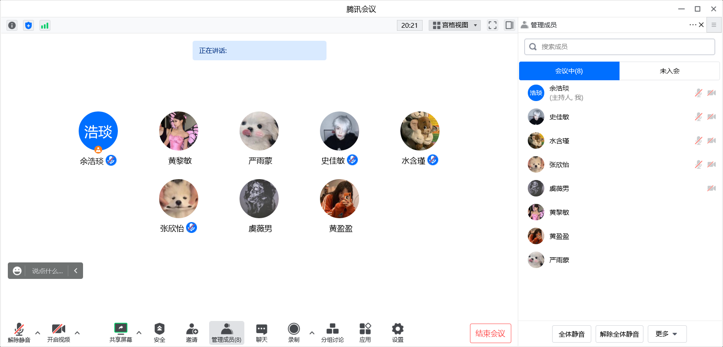
Power By 迷迭香Rosemary

Slide 6
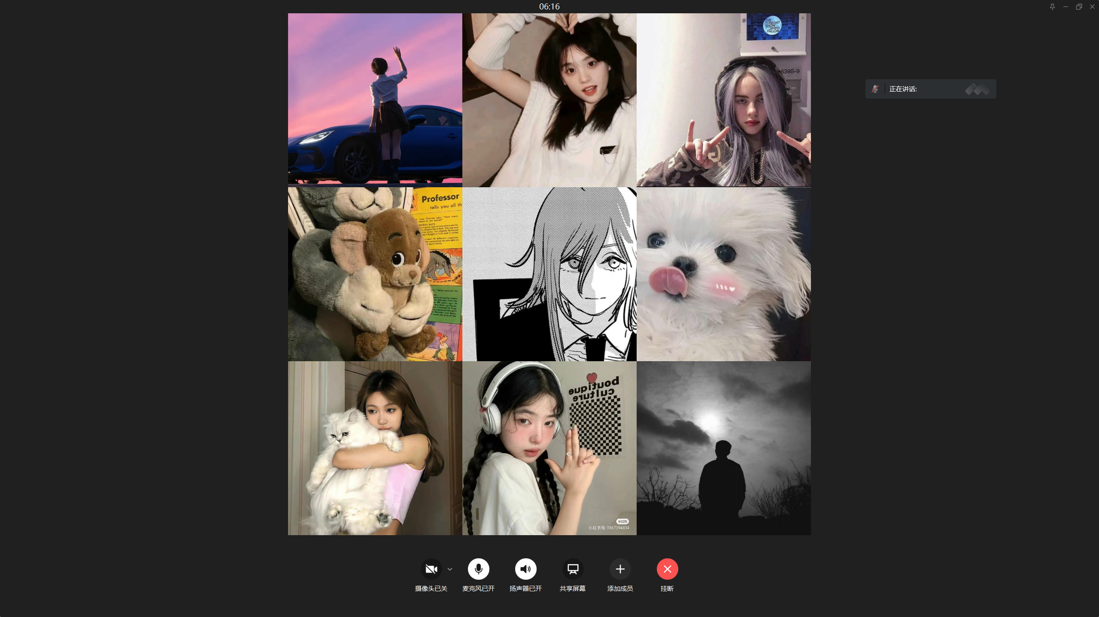
Power By 迷迭香Rosemary

Slide 7
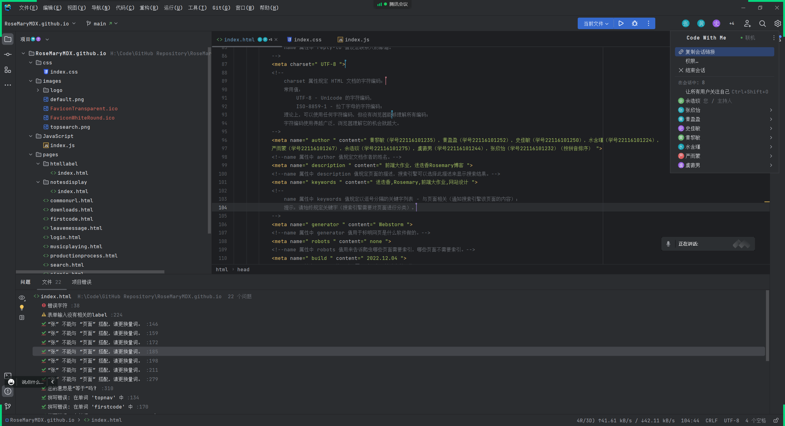
Power By 迷迭香Rosemary

Slide 8
Power By 迷迭香Rosemary

Slide 9
<body> <!--body 元素定义文档的主体;--> <audio src= "audio/backmusic.mp3" autoplay="autoplay" loop="loop"></audio> <!--<audio> 标签定义音乐音频流。autoplay：自动播放；loop：循环播放--> <header> <!--网页的头部部分--> <nav class="dropdown"> <!--<nav> 标签定义导航链接的部分。下拉导航栏。--> <!-- .class 选择器 定义和用法:.class 选择器选取带有指定类 (class) 的元素。 后不再做.class 选择器的注释。 --> <a href="index.html"> <button class="drop-btn"> <!--下拉导航栏的主体按钮--> <img src="images/logo/logo1300透明.png" alt=""> <!--在按钮中添加网站logo，alt为图片的替代文本--> 迷迭香 Rosemary <!--按钮中的文字--> </button> </a> <div class="dropdown-content"> <!--<div> 可定义文档中的分区（division）。定义下拉导航栏的内容分区。--> <a href="pages/team-members.html">小组成员介绍</a> <!--<a> 标签定义超链接，用于从当前页面链接到其他页面。--> <a href="pages/notes-display/1.html">第一章笔记在线阅读</a> <!--<a> 标签定义超链接，用于从当前页面链接到其他页面。--> <a href="pages/html-label.html">常用HTML标签查询</a> <!--<a> 标签定义超链接，用于从当前页面链接到其他页面。--> <a href="pages/common-url.html">常用网址</a> <!--<a> 标签定义超链接，用于从当前页面链接到其他页面。--> <a href="pages/downloads.html">历次作业下载</a> <!--<a> 标签定义超链接，用于从当前页面链接到其他页面。--> </div> </nav> <nav class="top-nav"> <!--<nav> 标签定义导航链接的部分。顶部导航栏。--> <a href="index.html">首页</a> <!--<a> 标签定义超链接，用于从当前页面链接到其他页面。--> <a href="pages/first-code.html">本站第一行代码展示</a> <!--<a> 标签定义超链接，用于从当前页面链接到其他页面。--> <a href="pages/effect.html">前期网站效果图</a> <!--<a> 标签定义超链接，用于从当前页面链接到其他页面。--> <a href="pages/leave-message.html">留言板</a> <!--<a> 标签定义超链接，用于从当前页面链接到其他页面。--> <input type="text" placeholder="搜索.."> <!--装饰搜索框--> </nav> </header> <section> <!--<section> 标签定义文档中的节（ section 、区段）。网页中间部分，即每个人编写的代码部分。--> <div class="index-jz"> <!--<div> 可定义文档中的分区（division）。定义主页居中的标题分区。--> <h1><img src="images/logo/logo1300透明.png" alt="">迷迭香 Rosemary</h1> </div> </section> <footer> <!--网页的足部部分--> <h3 class="footer-h3"><img src="images/logo/logo1300透明.png" alt="">迷迭香小组制作&nbsp;&nbsp;Power By Rosemary Studio</h3> </footer> </body>
Power By 迷迭香Rosemary

Slide 10
总 结
Power By 迷迭香Rosemary

Slide 11
迷迭香
Rosemary
——个人博客系统的设计与实现
Power By 迷迭香Rosemary

